Slide 1
এই স্লাইডটি সম্মানিত শিক্ষকবৃন্দের জন্য তাই Slide টি Hide করে রাখা হয়েছে।
এই পাঠ উপস্থাপনের জন্য স্লাইডের নিচের দিকে নোটে প্রয়োজনীয় নির্দেশনা দেয়া আছে। পাঠ উপস্থাপনের ক্ষেত্রে নিজস্ব কৌশল প্রয়োগ করতে পারেন। প্রেজেন্টেশনটি F5 Key চেপে শুরু করতে পারেন। তাহলে Hide Slide Show করবে না।

Slide 2
স্বাগতম

Slide 3
পরিচিতি
বিষয়ঃ বাংলাদেশ ও বিশ্বপরিচয়
শ্রেণিঃ অষ্টম
অধ্যায়ঃ ৭
পাঠ-: 1 সরকারের ধরন
সময়ঃ ৪০ মিনিট
মোঃ আব্দুল বাতেন
সহকারী শিক্ষক
বগুড়া ক্যান্টনমেন্ট বোর্ড হাই স্কুল,বগুড়া।
মোবাইল নম্বরঃ ০১৮১৯৫১০৬০৬
Email-abdulbaten84@gmail.com

Slide 4
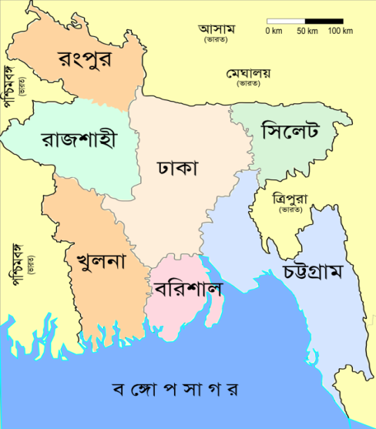
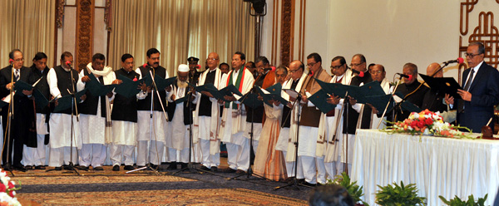
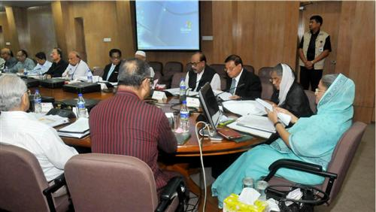
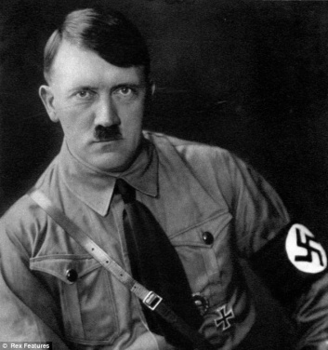
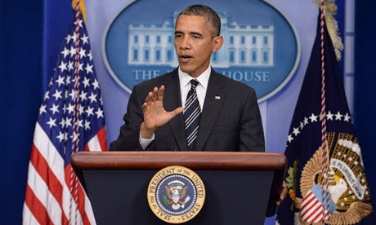
সরকারের বিভিন্ন ধরন
আজকের পাঠঃ সরকারের ধরন
বাংলাদেশ
বাংলাদেশ সরকার
হিটলার
বারাক ওবামা
রানী ২য় এলিজাবেথ
চিত্রগুলো দিয়ে বাংলাদেশের কি বুঝানো হয়েছে?
নিচের চিত্রগুলো দিয়ে বিভিন্ন দেশের সরকারের কি বুঝানো হয়েছে?
Notes:
পাঠ ঘোষণার জন্য বাংলাদেশের মানচিত্র দেখিয়ে প্রশ্ন করা যেতে পারে মানচিত্রটি কোন দেশের? শিক্ষার্থীরা উত্তর দেওয়ার পর ক্যাপশন শো করতে হবে।
-১ম চিত্র দিয়ে সরকার গঠন করার জন্য শপথ গ্রহণ ও ২য় চিত্র দিয়ে বাংলাদেশের মন্ত্রীসভা দিয়ে বাংলাদেশ সরকার বুঝানো হয়েছে।
নিচের লাইনের ১ম চিত্র দিয়ে হিটলারের এক নায়কতন্ত্র, ২য় চিত্র দিয়ে বারাক ওবামার রাষ্ট্রপতি শাসিত ও রানী ২য় এলিজাবেথ দিয়ে রাজতন্ত্র বুঝানো হয়েছে। যা বিভিন্ন প্রকারের সরকার পদ্ধতি দেখানো যায়।

Slide 5
শিখনফল
এই পাঠ শেষে শিক্ষার্থীরা-
সরকারের শ্রেণিবিভাগ করতে পারবে।
বিভিন্ন প্রকার সরকার পদ্ধতি ব্যাখ্যা করতে পারবে।
বাংলাদেশ সরকারের বৈশিষ্ট্য বর্ণনা করতে পারবে।

Slide 6
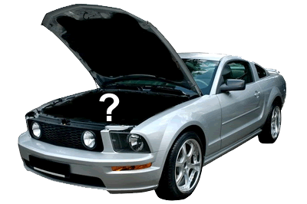
সরকার
ইঞ্জিন ছাড়া গাড়ি
ইঞ্জিন যুক্ত গাড়ি
সরকার
রাষ্ট্র
ইঞ্জিন ছাড়া যেমন গাড়ি চলতে পারেনা তেমনি সরকার ছাড়া রাষ্ট্র চলতে পারেনা। রাষ্ট্র পরিচালনা সংক্রান্ত সকল কাজ সরকারের মাধ্যমেই সম্পাদিত হয়।
Notes:
প্রশ্নোত্তর পদ্ধতিতে অগ্রসর হলে ভালো হবে।

Slide 7
সরকারের শ্রেণিবিভাগ
সরকার
গণতন্ত্র
একনায়কতন্ত্র
নিয়মতান্ত্রিক রাজতন্ত্র
প্রজাতন্ত্র
যুক্তরাষ্ট্রীয়
এককেন্দ্রিক
মন্ত্রিপরিষদ শাসিত
রাষ্ট্রপতি শাসিত
যুক্তরাষ্ট্রীয়
এককেন্দ্রিক
যুক্তরাষ্ট্রীয়
এককেন্দ্রিক
Notes:
প্রশ্নোত্তর পদ্ধতিতে অগ্রসর হলে ভালো হবে।

Slide 8
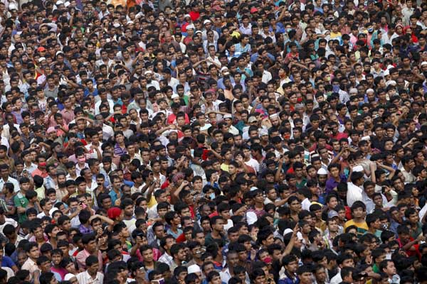
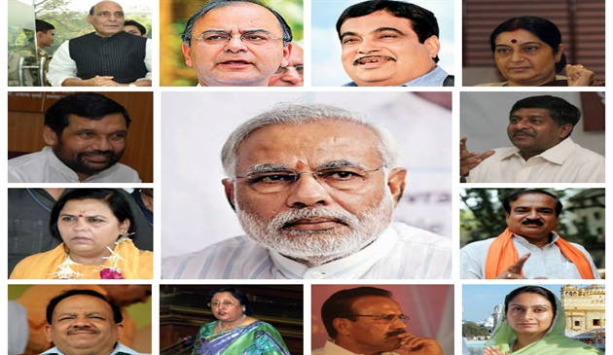
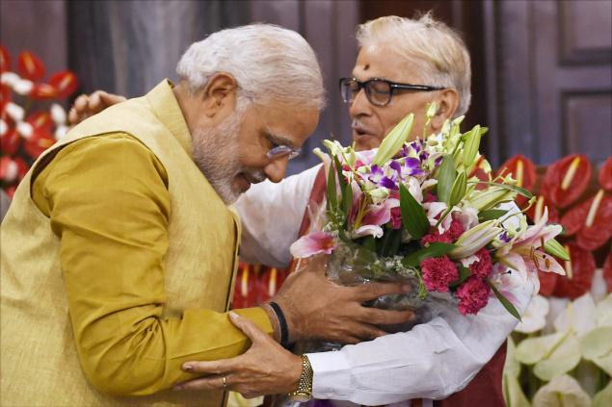
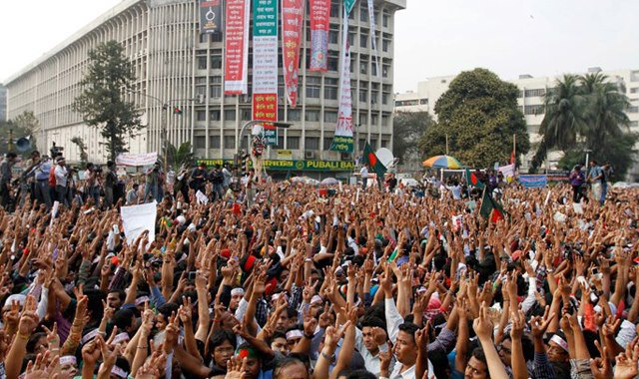
গণতন্ত্র
গণতন্ত্রে জনগণ তাদের পচ্ছন্দের রাজনৈতিক দল বা ব্যক্তিদের ভোট দিয়ে জয়যুক্ত করে। নির্বাচিত প্রতিনিধিরা সরকার গঠন করে ও দেশ পরিচালনা করে।
গণতন্ত্রে রাষ্ট্র পরিচালনার ক্ষমতা জনগণের হাতে ন্যস্ত থাকে।
Notes:
প্রশ্নোত্তর পদ্ধতিতে অগ্রসর হলে ভালো হবে। প্রথমে চিত্রগুলো Slide এ আসার পর শিক্ষার্থীদের ভাবতে দিতে প্রশ্ন করতে পারেন এভাবে- চিত্রের মাধ্যমে কি দেখানো হয়েছে?--- এরপর শিক্ষার্থীরা উত্তর দেয়ার পর চিত্রের নিচের Text গুলো Show করলে ভালো হবে।
১ম তিনটি চিত্রের মাধ্যমে ভারতের প্রধানমন্ত্রী নরেন্দ্র মোদির জনগণের ভোটে নির্বাচনের প্রক্রিয়া দেখানো হয়েছে।

Slide 9
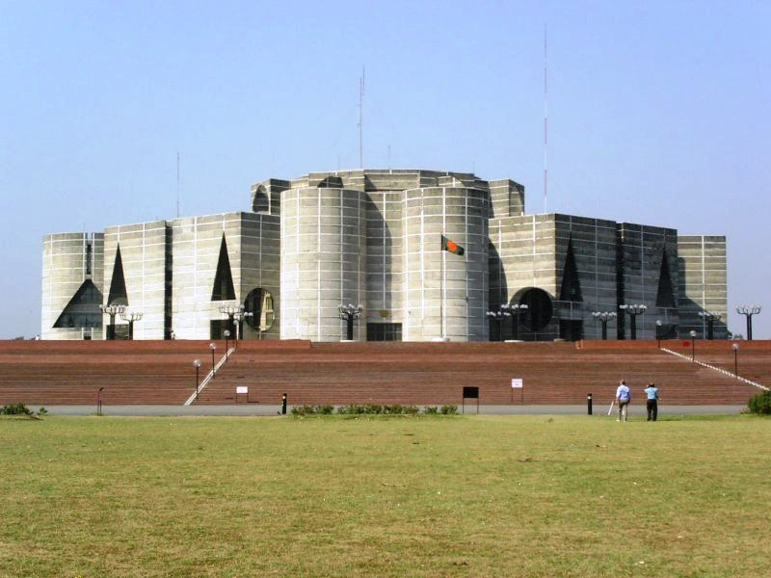
একক কাজ
সময়ঃ ৫ মিনিট
বাংলাদেশ একটি গণতান্ত্রিক রাষ্ট্র হওয়ার কারণ ব্যাখ্যা কর।

Slide 10
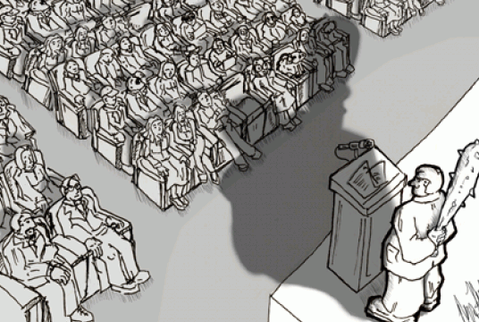
একনায়কতন্ত্র
হিটলার
বাকরুদ্ধ
একনায়কতন্ত্র হচ্ছে এক ব্যক্তি বা দলের শাসন। এখানে জনগণের অধিকার বা মতামতের কোন স্বীকৃতি নেই। একনায়ক বা এক দলের ইচ্ছায় রাষ্ট্র পরিচালিত হয়।
জনগণের মতামত
জনগণের অধিকার
Notes:
হিটলারকে দিয়ে একনায়কতন্ত্র বুঝানো হয়েছে। শিক্ষক ইচ্ছা করলে নিজের মতো করে একনায়কতন্ত্র ব্যাখ্যা করতে পারেন।

Slide 11
রাজতন্ত্র
রাণী ভিক্টোরিয়া
সপ্তম এডওয়ার্ডের ছেলে ষষ্ঠ জর্জ
৬ষ্ঠ জর্জের মেয়ে রানী ২য় এলিজাবেথ
যে শাসন ব্যবস্হায় রাষ্ট্রপ্রধান উত্তরাধিকার সূত্রে ক্ষমতা লাভ করে তাকে নিয়মতান্ত্রিক রাজতন্ত্র বলে। যেমন- গ্রেট বৃটেন, সৌদি আরব ইত্যাদি।
রাণী ভিক্টোরিয়ার ছেলে সপ্তম এডওয়ার্ড
সপ্তম এডওয়ার্ডের ছেলে পঞ্চম জর্জ
Notes:
এই স্লাইডে বৃটেনের রাজতন্ত্র দেখানো হয়েছ।

Slide 12
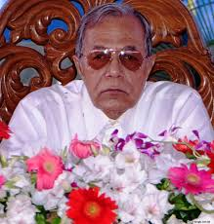
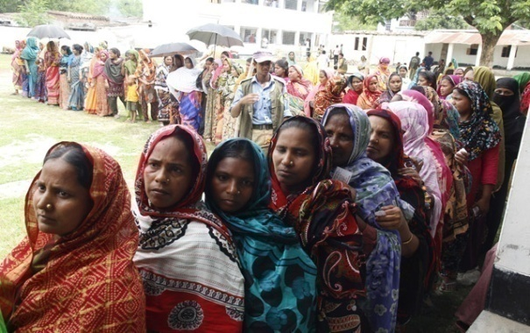
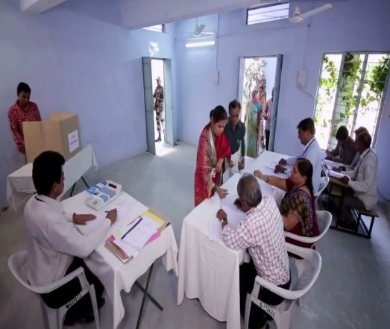
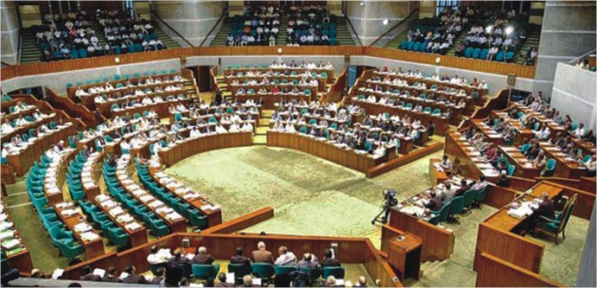
প্রজাতন্ত্র
রাষ্ট্রপতি
রাষ্ট্রের নাগরিক ও ভোটার
মধ্যবর্তী প্রতিনিধি নির্বাচন
সরাসরি ভোট প্রদান
যে শাসন ব্যবস্থায় জনগণের ভোটে পরোক্ষভাবে রাষ্ট্রপতি নির্বাচিত হন তাকে প্রজাতন্ত্র বলা হয়। বাংলাদেশে এই ধরনের শাসন ব্যবস্থা রয়েছে।
Notes:
এই স্লাইডে বাংলাদেশের প্রেসিডেন্ট নির্বাচন প্রক্রিয়া দেখানো হয়েছে।

Slide 13
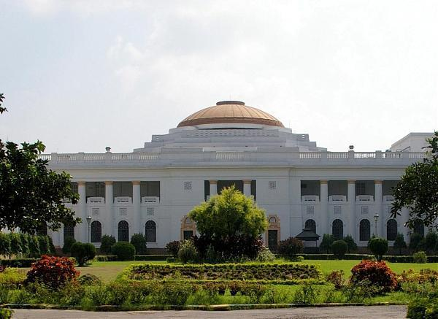
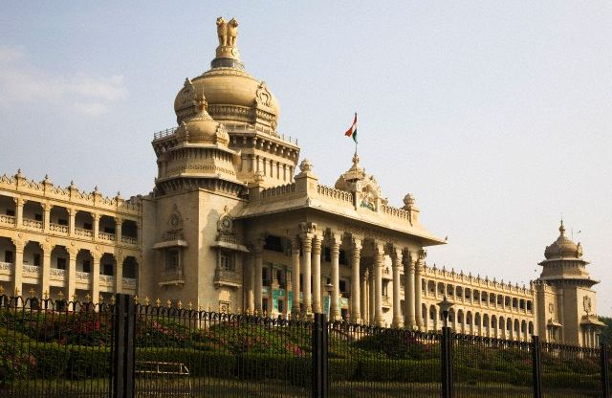
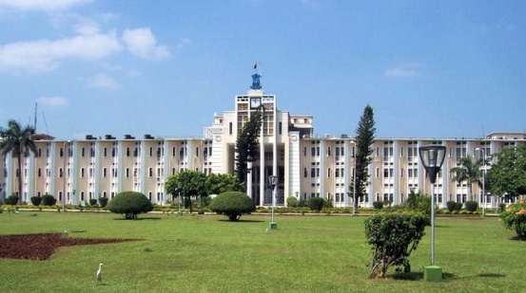
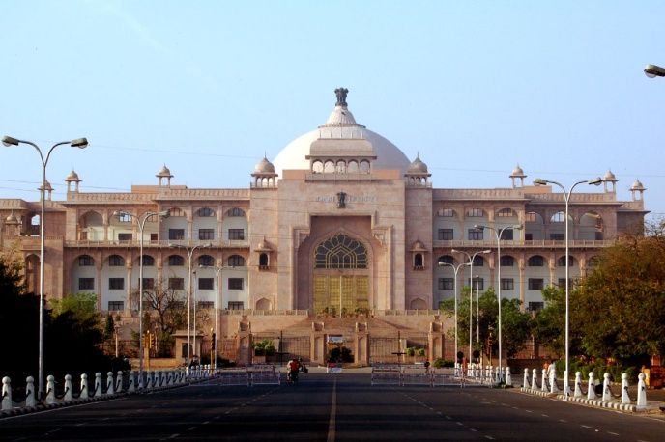
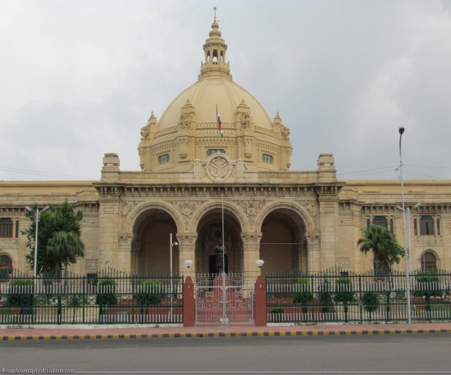
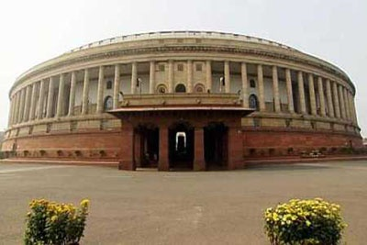
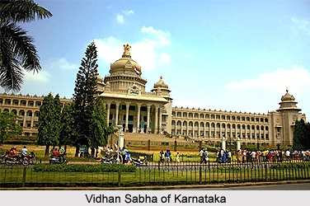
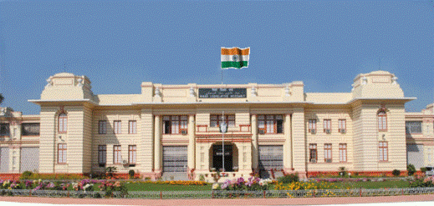
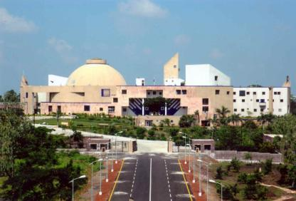
যুক্তরাষ্ট্রীয় সরকার
ঊড়িষ্যা বিধানসভা
যে সরকারে সংবিধানের মাধ্যমে কেন্দ্র ও প্রদেশের মধ্যে ক্ষমতা বণ্টন করা হয় তাকে যুক্তরাষ্ট্রীয় সরকার বলা হয়। যেমন- ভারত, মার্কিন যুক্তরাষ্ট্র, যুক্তরাজ্য
পশ্বিম বঙ্গ বিধানসভা
ব্যাংগালুর বিধানসভা
জয়পুর বিধানসভা
লক্ষ্ম বিধানসভা
ভারতের
লোকসভা
কর্ণাট বিধানসভা
মহারাষ্ট্র বিধানসভা
মধ্য প্রদেশ বিধানসভা
Notes:
এই স্লাইডে ভারতের কেন্দ্র ও রাজ্য সভার মাধ্যমে যুক্তরাষ্ট্রীয় সরকার বুঝানো হয়েছে।

Slide 14
এককেন্দ্রিক সরকার
বাংলাদেশের জাতীয় সংসদ ভবন
যে সরকারে শাসন ক্ষমতা কেন্দ্রের হাতে ন্যস্ত থাকে তাকে এককেন্দ্রিক সরকার বলে। যেমন- বাংলাদেশ।

Slide 15
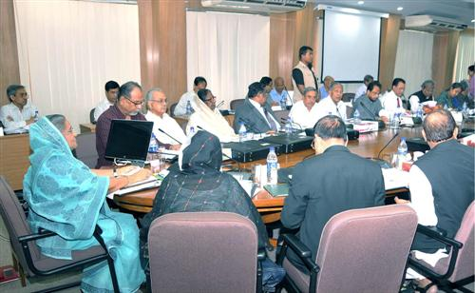
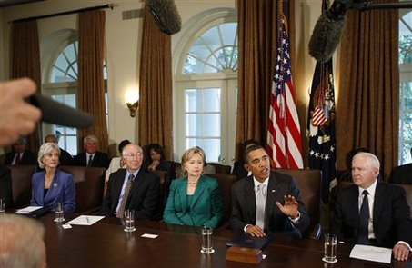
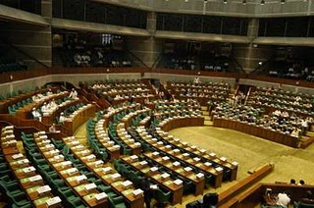
মন্ত্রিপরিষদ শাসিত ও রাষ্ট্রপতি শাসিত সরকার
শাসন বিভাগ
শাসন বিভাগ
মন্ত্রিপরিষদ শাসিত সরকার
রাষ্ট্রপতি শাসিত সরকার
আইন বিভাগ
শাসন বিভাগ আইন বিভাগের উপর নির্ভরশীল ও দায়ী থাকে।
শাসন বিভাগ আইন বিভাগের উপর নির্ভরশীল বা দায়ী থাকে না।
Notes:
সরকারের বিভিন্ন বিভাগের প্রাধান্যের ভিত্তিতে সরকারে শ্রেণিবিভাগ করা হয়েছে।

Slide 16
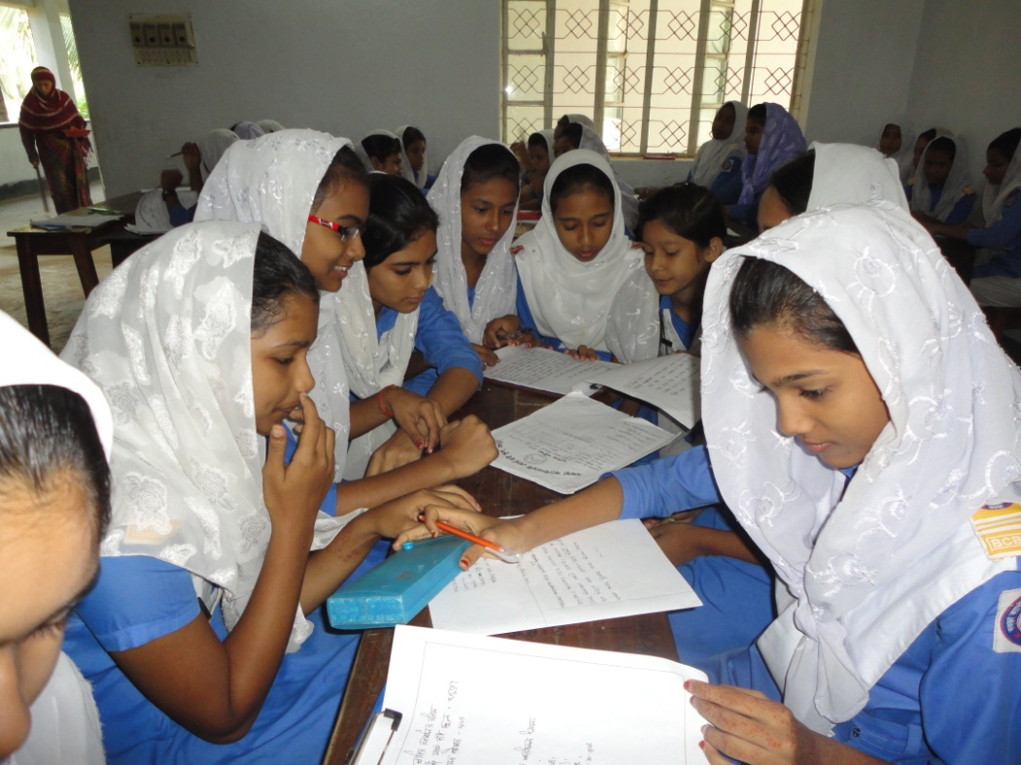
দলগত কাজ
সময়ঃ ৫ মিনিট
সরকারের বৈশিষ্ট্যের আলোকে বাংলাদেশে কোন ধরনের শাসন বিদ্যমান তা মূল্যায়ন কর।

Slide 17
বাংলাদেশ সরকারের বৈশিষ্ট্য
২. জনগণের হাতে রাষ্ট্র পরিচালনার ক্ষমতা বিদ্যমান।
১. বাংলাদেশ একটি গণতান্ত্রিক রাষ্ট্র
৩. এককেন্দ্রিক শাসন বিদ্যমান।
৪. মন্ত্রিপরিষদ শাসন বর্তমান।

Slide 18
মূল্যায়ন
গণতান্ত্রিক সরকার কয় প্রকার?
ভারতে কোন ধরনের সরকার বিদ্যমান?
বাংলাদেশে প্রজাতান্ত্রিক সরকার বিদ্যমান কেন?

Slide 19
বাড়ির কাজ
একনায়কতন্ত্র ও গণতন্ত্রের মধ্যে ৫টি তুলনামূলক পার্থক্য লিখে নিয়ে আসবে ।

Slide 20
ধন্যবাদ

Slide 21
কৃতজ্ঞতা স্বীকার
শিক্ষামন্ত্রণালয়, মাউশি, এনসিটিবি ও এটুআই এর সংশ্লিষ্ট কর্মকর্তাবৃন্দ
এবং কন্টেন্ট সম্পাদক হিসেবে যাঁদের নির্দেশনা, পরামর্শ ও তত্ত্বাবধানে এই মডেল কন্টেন্ট সমৃদ্ধ হয়েছে তাঁরা হলেন-
জনাব মোহাম্মদ হাবীবুল ইসলাম সুমন,
সহকারী অধ্যাপক, টিটিসি, ময়মনসিংহ।
জনাব রফিকুল ইসলাম,
সহকারী অধ্যাপক, টিটিসি, পাবনা।

